Slide 1


Un Xarepoint en la mochila v2.0
Jose Gonzalez
Robert Bermejo
Notes:
Template may be modified but please keep the title and the sponsor slide.
Twitter hashtag: #spsbcn for all sessions

Slide 2












Thanks to our Sponsors
Gold
Silver
Bronze
Raffle
Organized by
Notes:
Use this as the first slide in your slide deck

Slide 3




Jose González
Solution & SharePoint architect
Sogeti
Robert Bermejo
NET Architect & Azure & Mobile Practice Lead
Sogeti
@josgoon
Ingeniero titulado por la Universidad Politécnica de Cataluña y arquitecto de soluciones con más de 10 años de experiencia en proyectos IT orientados a negocio. Especializado en tecnologías Microsoft (.net, Dynamics Nav y SharePoint)
http://www.robertbermejo.com/
@robertbemejo
Licenciado en Ingeniería informática por la Universidad Autónoma de Barcelona y MSCD Web applications en tecnología Microsoft. Desde el 2005 trabaja dentro del mundo de la informática y ha pasado por varios puestos técnicos: desde programador junior hasta su actual puesto como Arquitecto. Actualmente, parte del equipo de Sogeti España desde 2010 donde realiza funciones de Arquitecto, Team Leader, Mobile Leader and Cloud Specialist.
Notes:
Template may be modified but please keep the title and the sponsor slide.
Twitter hashtag: #spsbcn for all sessions

Slide 4

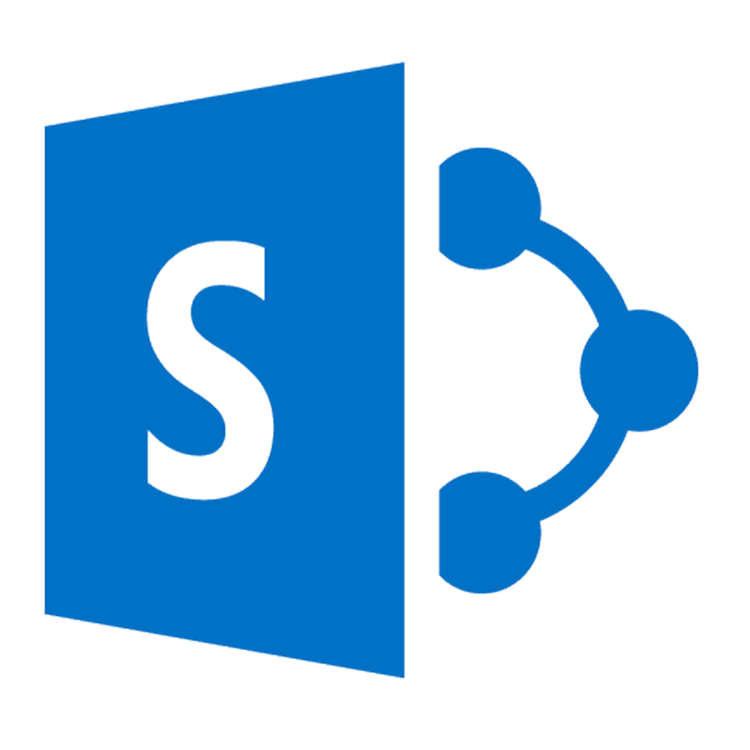
Xarepoint, mejor en tu mochila…
Si Labordeta pudo con un país…
nosotros podemos con SharePoint

Slide 5
Agenda
Introducción
Comunicando con Office 365
Paradigma Mobile App
Mobile in Azure
Demo

Slide 6
Introducción

Slide 7
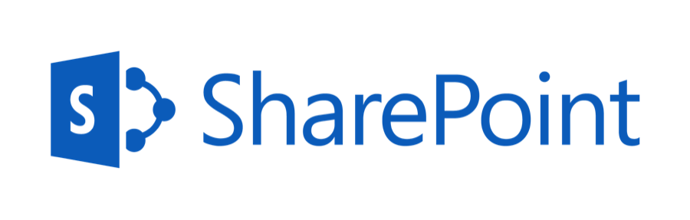


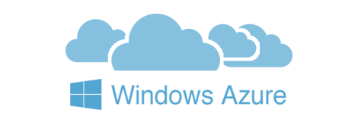
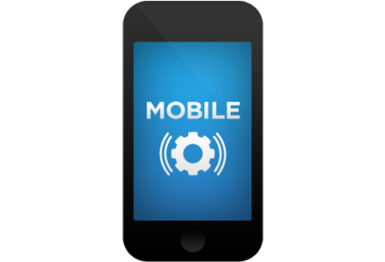


Introducción
Objetivos Microsoft
Servicios cloud seamless
Expandir sistemas y dispositivos
Servicios Microsoft: anywhere & any-device

Slide 8


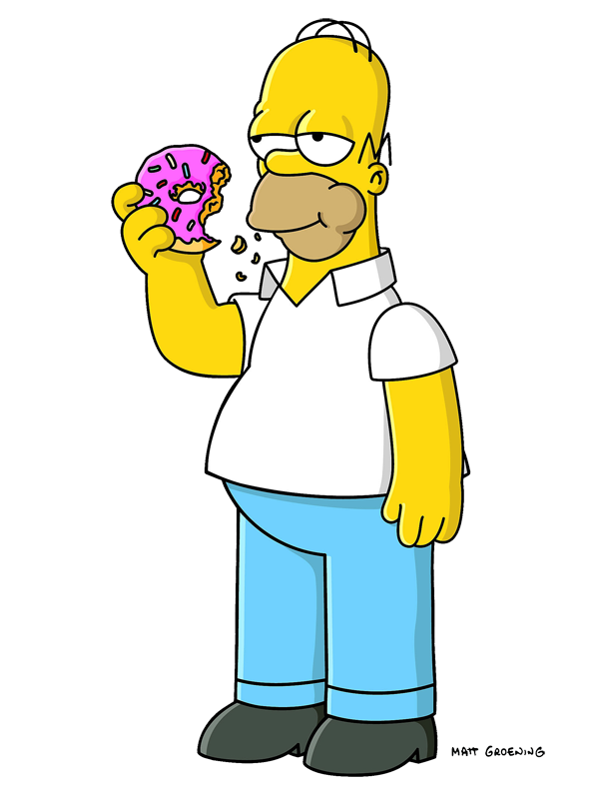
Introducción
Objetivos de esta sesión
Office 365 y Azure ¿Cloud identity?
App nativa consumiendo servicios Microsoft
Bajar a las catacumbas ¡Ver código!

Slide 9
Comunicando con Office 365

Slide 10
Comunicando con Office 365
Queremos extraer datos de listas y bibliotecas de SharePoint Online
Necesitamos autenticarnos en Office 365
¿Cómo lo haremos? ¡Sí! con Azure Active Directory

Slide 11
Azure Cloud Identity
Usuarios Office 365 & Azure Active Directory
Cloud identity
Azure y Office 365 sincronizados

Slide 12
Push Notification service
SharePoint Online
Azure mobile services
Push notification by SharePoint
SharePoint Add-In Remote Event receiver

Slide 13
Paradigma Mobile App

Slide 14

Cross-Platform
¿Por qué lo necesitamos?
Desarrollo Nativo: Objective-C,Swift, Android, C#, Xcode, Eclipse..
Deseo del cliente: App en todos los SO con el menor coste posible.
Deseo del manager: realizarlo en el menor tiempo posible.
First Time
Second Time

Slide 15






Cross-Platform
¿Qué nos proporciona?
Compartir código en diferentes plataformas (OS,Android,Windows...)
Un sólo desarrollo
Fácil de escalar, mantener y modificar
Tools

Slide 16



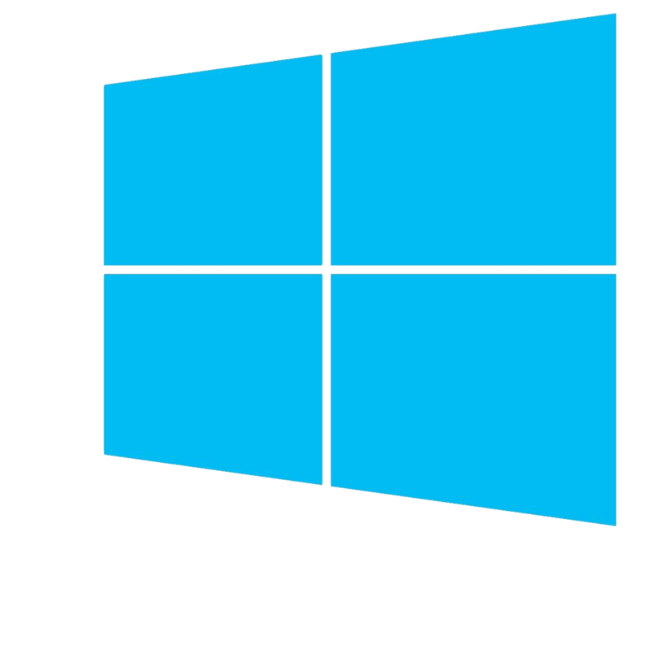
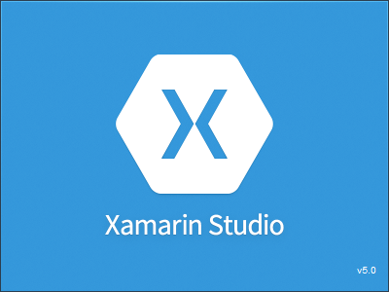

Xamarin
¿Qué es?
Lenguaje Desarrollo
Traducción
Ide’s

Slide 17
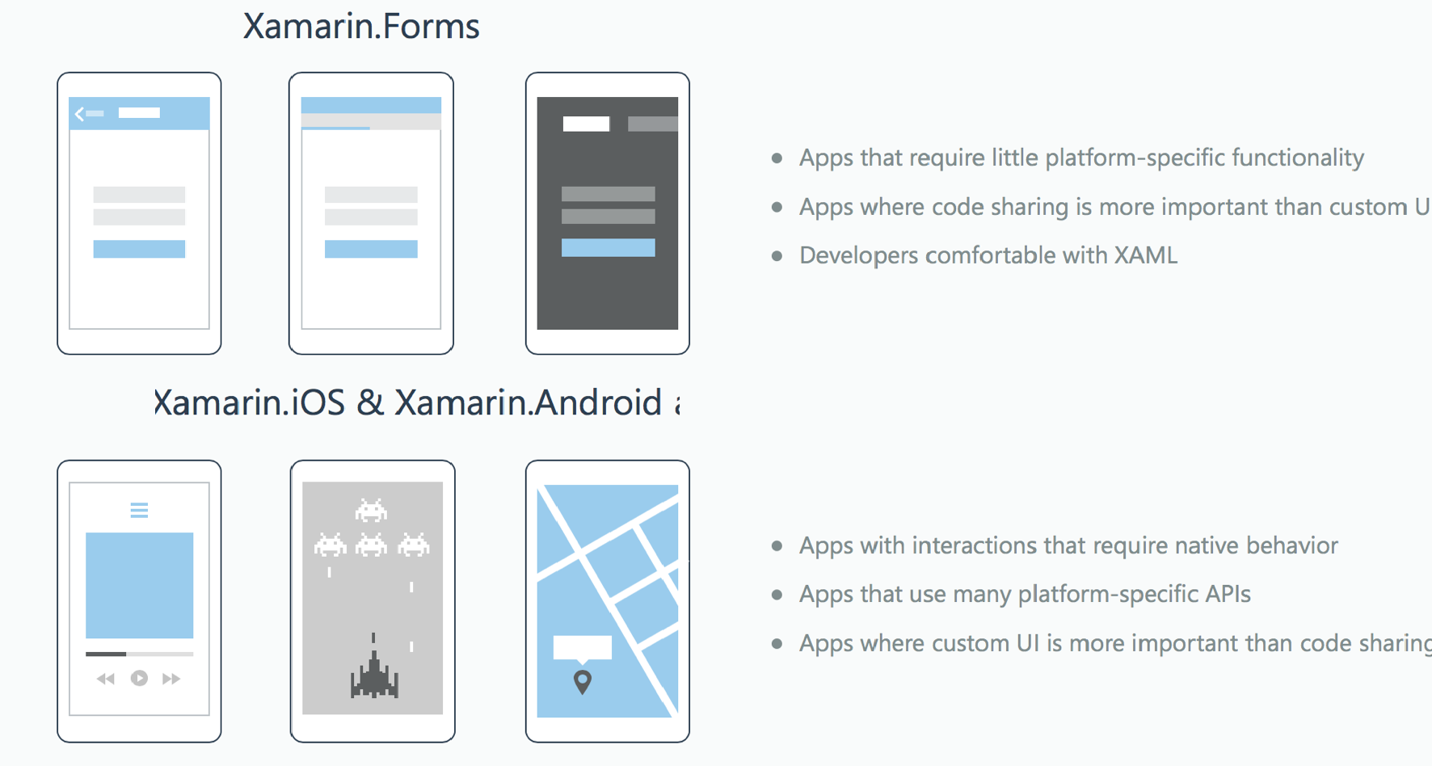
Xamarin vs Xamarin Forms

Slide 18
Mobile in Azure

Slide 19
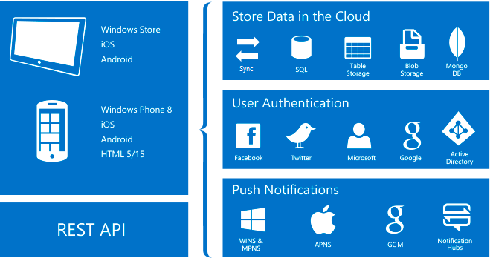
Azure Mobile Apps
Mejorando la experiencia mobile
Anteriormente Mobile Services.
Construcción apps móviles nativas o cross platform (Xamarin o Apache Cordova)
Conexión en minutos con el “enterprise system” de la organización
Permite trabajar offline con Sync
Push notifications
Single Sign on: google, Facebook…
Auto Scaling

Slide 20
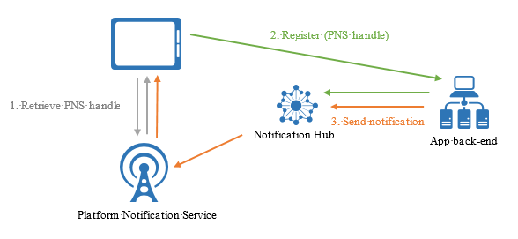
Push Notifications: Notification Hubs
Envío notificaciones Push Anteriormente Mobile Services
Multiplataforma: Windows Store, iOS, Android & WP.
Soporta cualquier lenguaje back-end: .net, php, Java, node…
Permite el envío en tres formatos:
Broadcast → all
Unicast/Multicast → user o users
Segmentation → tags

Slide 21


Demo

Slide 22

Q&A

Slide 23
Thanks to our Sponsors
Gold
Silver
Bronze
Raffle
Organized by
Notes:
Use this as the first slide in your slide deck

Slide 24
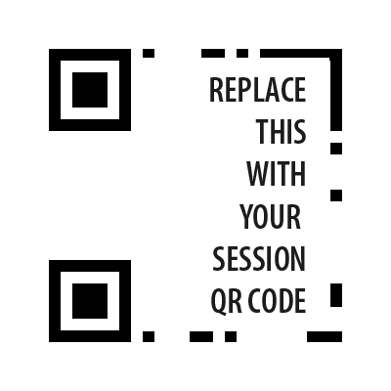
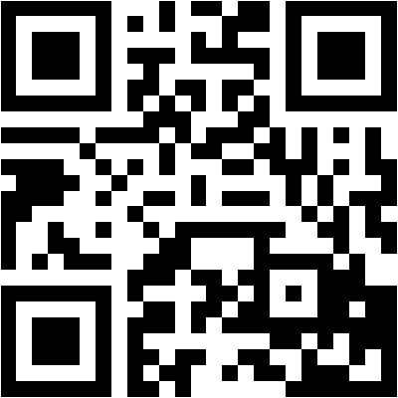
Thank you!
Questions?
Live Ratings
http://bit.ly/2dsMdlF

